Slide 1
Πυρίτιο: Οπτικές ίνες
2^{ο} Γυμνάσιο Σπάρτης
Τμήμα : Γ’3
Αλέξανδρος Μπάρμπου
Γιώργος Παναγιωτόπουλος
Παναγιώτης Ντομπρομιρέσκου

Slide 2
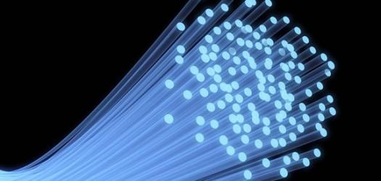
ΟΠΤΙΚΕΣ ΙΝΕΣ
Οι οπτικές ίνες αντικαθιστούν σταδιακά τα καλώδια και το ηλεκτρικό ρεύμα το οποίο δίνει την θέση του στις φωτεινές ή γενικότερα ηλεκτρομαγνητικές ακτίνες.

Slide 3
ΙΣΤΟΡΙΑ ΟΠΤΙΚΩΝ ΙΝΩΝ
Το 1970 η αμερικάνικη εταιρία CORNING GLASS WORKS εισάγει την πρώτη οπτική ίνα στο εμπόριο. Το 1988 το πρώτο τηλεφωνικό καλώδιο με οπτικές ίνες που διασχίζει τον Ατλαντικό. Κοστίζει 362 εκατομμύρια δολάρια και με αυτό μπορούν να πραγματοποιηθούν 40.000 τηλεφωνικές συνδιαλέξεις ταυτόχρονα.

Slide 4
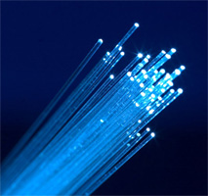
ΛΕΙΤΟΥΡΓΙΑ ΟΠΤΙΚΩΝ ΙΝΩΝ
Η λειτουργία των οπτικών ινών βασίζεται στις πολλαπλές ανακλάσεις της ακτινοβολίας στο εσωτερικό της. Στο ένα άκρο της οπτικής ίνας υπάρχει ο πομπός και στο άλλο ο δέκτης.

Slide 5
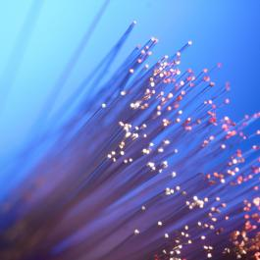
ΚΑΤΑΣΚΕΥΗ ΟΠΤΙΚΩΝ ΙΝΩΝ
Οι οπτικές ίνες κατασκευάζονται από γυαλί μεγάλης καθαρότητας, έχουν κυλινδρική μορφή και διάμετρο όσο περίπου μια ανθρώπινη τρίχα.

Slide 6
ΧΡΗΣΕΙΣ ΟΠΤΙΚΩΝ ΙΝΩΝ
Οι οπτικές ίνες χρησιμοποιούνται αντί των μεταλλικών καλωδίων ,διότι τα σήματα ταξιδεύουν μαζί τους με λιγότερη απώλεια, και επίσης δεν επηρεάζονται από ηλεκτρομαγνητικές παρεμβολές. Οι οπτικές ίνες χρησιμοποιούνται επίσης στον φωτισμό, και είναι σε μάτσα, επίσης μπορούν να χρησιμοποιηθούν για την μεταφορά εικόνων , επιτρέποντας έτσι την προβολή σε στενούς χώρους . Ειδικά σχεδιασμένες οπτικές ίνες χρησιμοποιούνται και για πολλές άλλες εφαρμογές συμπεριλαμβανομένων των αισθητήρων λέιζερ.

Slide 7
ΠΛΕΟΝΕΚΤΗΜΑΤΑ ΟΠΤΙΚΩΝ ΙΝΩΝ
Το διοξείδιο του πυριτίου, που αποτελεί την πρώτη ύλη παρασκευής τους, υπάρχει άφθονο στη φύση σε αντίθεση σε αντίθεση με το χαλκό από τον οποίο κατασκευάζονται τα καλώδια.
Μια οπτική ίνα αντιστοιχεί, ως προς την ικανότητα μεταφοράς πληροφοριών, σε εκατοντάδες χάλκινους αγωγούς.
Έχουν μικρό βάρος.
Είναι φθηνότερες από τα άλλα μέσα μετάδοσης τηλεπικοινωνιακών μηνυμάτων.
Είναι σχεδόν αδύνατη η υποκλοπή και γενικότερα οι παρεμβολές.
Παρέχουν μεγάλη αξιοπιστία
Καλύπτουν πολύ μεγάλες αποστάσεις

Slide 8
ΜΕΙΟΝΕΚΤΗΜΑΤΑ ΟΠΤΙΚΩΝ ΙΝΩΝ
Αλλαγές και προσθήκες είναι δύσκολες
Η εγκατάσταση απαιτεί πολύ καλά εκπαιδευμένους επαγγελματίες
Απαιτούν πολύ ειδικό και ακριβό εξοπλισμό εγκατάστασης
Συγκριτικά ακριβές

Slide 9
ΓΡΑΦΗΜΑ ΠΛΕΟΝΕΚΤΗΜΑΤΩΝ ΚΑΙ ΜΕΙΟΝΕΚΤΗΜΑΤΩΝ

Slide 10
ΠΗΓΕΣ
http://www.authorstream.com/Presentation/aminaidi-1297136-2/
http://el.wikipedia.org/wiki/%CE%9F%CF%80%CF%84%CE%B9%CE%BA%CE%AE_%CE%AF%CE%BD%CE%B1
Βιβλίο χημείας Γ’ γυμνασίου

